Slide 1


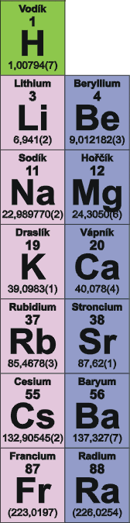
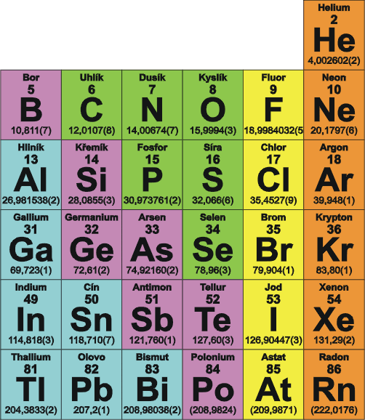

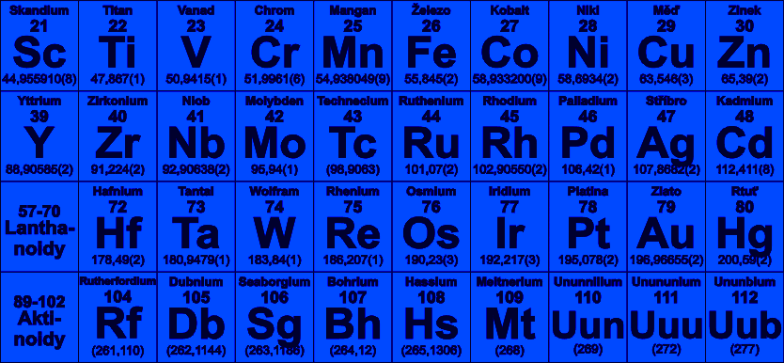
2. Chemie vodíku, rozdíly a podobnosti sloučenin vodíku, reaktivita a možnosti využití

Slide 2
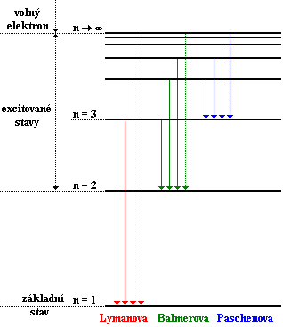

Vodíkové spektrum
f = R(1/m² -1/n²)
kde n >m
m=1 série Lymanova (UV)
m=2 série Balmerova (VIZ)
m=3 série Paschenova (IR)
m=4 série Brackettova (IR)
m=5 série Pfundova (IR)
Hydrogen emission spectrum lines in the visible range. These are the four visible lines of the Balmer series.

Slide 3
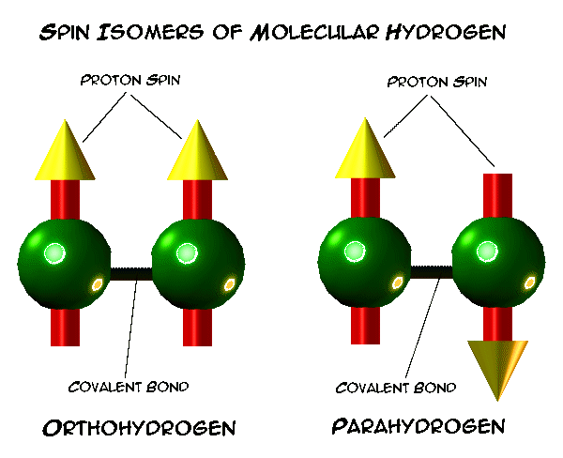
¹H , ²H (D) 0,0156 % v H, ³H (T) (čistý β zářič)
D₂O b.t. 3,8 °C, b.v. 101,4 °C
H₂ – orto-, para- vodík (jaderné/spinové izomery) 20 K: 99,7 % para
vysoká teplota: ¾ orto a ¼ para (rovnováha nezávislá na teplotě)
D₂ – orto-, para- vodík
0 K: 100 % orto
vysoká teplota: 66 % orto a
33 % para
T₂ – orto-, para- vodík
Rozdělení jako u H₂

Slide 4
³H (T): radioaktivní
poločas 12,4 let
připraveno reakcí ²H(²H, p)³H
v přírodě vzniká ¹⁴N(n, ³H)¹²C
vyrábí se reakcí ⁶Li(n, α)³H
používá se především v biochemii, ke značení a sledování metabolitů
Vazebné možnosti
biatomické molekuly H₂ (D₂ nebo T₂)
kovalentní dvouelektronová σ vazba
iontová vazba (hydridy elektropozitivních kovů)
vodíková vazba (více dále)
H, H₂, H⁺ (extrémně malý, vždy solvatovaný), H⁻ (objemný, silná báze), H₂⁺, H₂⁻, H₃⁺

Slide 5
H jako základ protonových kyselin
Síla kyselin se mění:
U vícesytných kyselin se po sobě jdoucí disociační konstanty K_{a} snižují přibližně v poměru 1 : 10⁻⁵ : 10⁻¹⁰ : …
Hodnota první disociační konstanty závisí u kyselin XO_{m}(OH)_{n} citlivě na m, při konstantním m je na n nezávislá
pK_{a} některých jednojaderných kyselin
X(OH)_{n} (velmi slabé) | XO(OH)_{n} (slabé) | XO₂(OH)_{n} (silné) | XO₃(OH)_{n} (velmi silné
Cl(OH) 7,2 | NO(OH) 3,3 | NO₂(OH) -1,4 | ClO₃(OH) (-10)
B(OH)₃ 9,2 | ClO(OH) 2,0 | ClO₂(OH) -1,0 | MnO₃(OH)
Si(OH)₄ 10,0 | SO(OH)₂ 1,9 | SO₂(OH)₂ < 0

Slide 6
Vodíková vazba
elektrostatický model (převládá u slabých vazeb)
kovalentní model (převládá u silných vazeb)
A – H ∙ ∙ ∙B
kde A je elektronegativní atom a B má většinou volný elektronový pár
A: F, O, N občas C a P, S, Cl, Br, I
B: F, O, N (ne C)
NH₃, H₂O a HF mají anomálně vysoké t. t., t. v., vyp. t.
Vliv na strukturu (DNA), vibrační a jiná spektra atd.

Slide 7
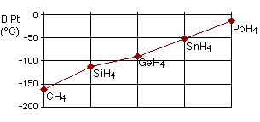
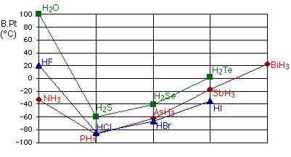
Vliv H můstků na body varu

Slide 8
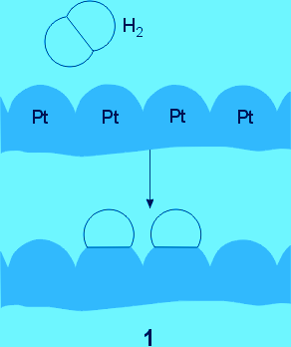
Reaktivita
H₂ málo reaktivní, reakce je vhodné katalyzovat (Ni, Pd, Pt), má redukční vlastnosti
PdCl₂ (aq) + H₂ (g) → Pd (s) + 2 HCl (aq)
CuO + H₂ → Cu + H₂O
WO₃ + H₂ → W + 3 H₂O
PbS + H₂ → Pb + H₂S
Vodík ve stavu zrodu (τ_{1/2} = 0,3 s):
Zn + H₂SO₄ → Zn²⁺ + SO₄^{2–} + 2 H
As₂O₃ + 12 H → 2 AsH₃ + 3 H₂O
Cr₂O₇^{2–} + 14 H → 2 Cr³⁺ + 7 H₂O

Slide 9
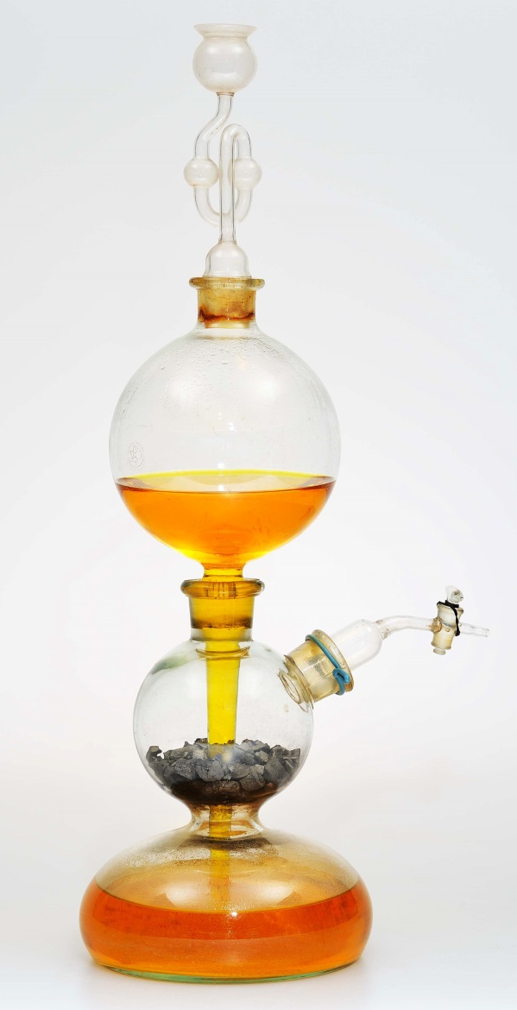
H₂ + F₂ → 2 HF (-200 °C, expl) H₂ + Cl₂ → 2 HCl (UV)
2 H₂ + O₂ → 2 H₂O (iniciace, „třaskavý plyn“) 3 H₂ + N₂ → 2 NH₃
3 H₂ + CO → CH₃OH (hydroformylace)
Laboratorní výroba (Kippův přístroj)
Fe + H₂SO₄ → FeSO₄ + H₂
2 Al + 2 NaOH + 6 H₂O → 2 Na[Al(OH)₄] + 3 H₂
Mg + 2 HCl → MgCl₂ + H₂
Elektrolýza
4 H₃O⁺ + 4 e⁻ → 4 H₂O + 2 H₂
4 OH⁻ - 4 e⁻ → 2 H₂O + O₂
CaH₂ + 2 H₂O → Ca(OH)₂ + 2 H₂
2 UH₃ → 2 U + 3 H₂ (300 °C)

Slide 10
Průmyslová výroba:
Konverze vodního plynu
C + H₂O → H₂ + CO
CO + H₂O → H₂ + CO₂
CH₄ + H₂O → CO + 3 H₂
CH₄ → C + 2 H₂ (1200 °C)
C₃H₆ + 3 H₂O → 3 CO + 6 H₂

Slide 11
Použití:
CH₃OH
CO
M⁺
M
uskladnitelná energie
redukce kovů
–C–C–
C=C
N₂
NH₃
H₂
ztužování margarinů
hnojiva, plasty.
palivo
palivové články, raketové palivo

Slide 12
Sloučeniny vodíku - hydridy
Hydridy nerady tvoří prvky ze střední části přechodných prvků
1) Iontové – H– LiH – CsH,
CaH₂ – BaH₂
včetně Sc, Y, La -noidů, Ac -noidů
tavenina: LiH → Li⁺ + H–
vodík se vylučuje na anodě
struktura LiH až CsH je NaCl
příprava (výroba) 2 M + H₂ → 2 MH
(tlak, tepl. 300 – 700 °C)
reaktivní, často samozápalné, s vodou reagují (sušení rozpouštědel),
výborné zdroje H₂

Slide 13
2) Kovové
triáda Fe, skupina Cr a Pd, křehké látky kovového vzhledu,
často polovodivé, struktura prozatím nejasná
PdH_{0,7}
3) Přechodné (mezi iontovými a kovovými)
skupina Ti, V, Ln(An)H₃, obvykle bertholidy
TiH_{1,75}, VH_{0,71}
4) Kovalentní
molekulové - prvky 14. – 17. skupiny, daltonidy, těkavé,
termická stabilita klesá s rostoucím atomovým číslem prvku
HF – HI , H₂O – H₂Te , NH₃ – SbH₃ , CH₄ , SiH₄
polymerní - Be, Mg a 12. a 13. skupina B₂H₆ - složité vazebné poměry

Slide 14
5) Komplexní
homogenní koordinační sféra
LiAlH₄
heterogenní koordinační sféra
[FeH₂(CO)₄]
anionty (vysoká koordinace díky malému rozměru atomu H)
[ReH₉]²⁻
http://www.3dchem.com/inorganicmolecule.asp?id=611#

